Slide 1

Producción & Operaciones I
Semestre iI, 2024
Ing. Jorge rodriguez

Slide 2
Diferencias entre KPI, KRI, PI y RI
KRIs | KPIs
Pueden ser financieros o no financieros (ejemplo: retorno sobre capital implementado y porcentaje de satisfacción de personal) | Son mediciones no financieras (no están expresadas en dólares, yenes, libras, euros u otros).
Se miden mensualmente, bimensual o por cuartos. | Se miden con frecuencia (ejemplo: 24/7, diario o semanal).
Son reportados al board de accionistas en reuniones, como un buen sumario del progreso a la fecha | Disponible para todo el staff para que las acciones puedan ser tomadas.
No ayudan al staff o a la gerencia porque no indica que se debe hacer para solucionar. | Todo el staff entiende la medida y que acciones debe tomar para corregirla.
Comúnmente, el responsable de la medición del KRI es el CEO | La responsabilidad puede ser asignada a un equipo o grupos de trabajo trabajando de manera cercana
El KRI está diseñado para resumir el progreso en áreas particulares, se enfoca en fatores críticos de éxito de manera externa. | Tienen un impacto significante. (ejemplo impacta en más de un factor de éxito interno)
El KRI es resultado de muchas actividades gerenciadas a través de mediciones de desempeño | Se enfoca en una actividad en específica.

Slide 3
Diferencias entre KPI, KRI, PI y RI

Slide 4
Los mitos de los KPIs
La mayoría de las medidas conducen a un mejor rendimiento
Cada medida de rendimiento puede tener una consecuencia negativa o un impacto no deseado. acción que conduce a un rendimiento inferior. Más de la mitad de las medidas en una organización bien puede estar fomentando un comportamiento negativo no deseado.
Para que las medidas funcionen, es necesario anticipar el probable impacto humano comportamiento que resultará de su adopción, y esforzarse por minimizar la potencial de impacto negativo.
Este mito se ha cubierto con el comportamiento no intencionado: el lado oscuro de la sección de medidas de rendimiento de la introducción.

Slide 5
Los mitos de los KPIs
Todas las medidas pueden funcionar con éxito en cualquier organización, en cualquier momento
Contrariamente a la creencia común, es un mito pensar que todas las medidas pueden funcionar con éxito en cualquier organización, en cualquier momento. Para evitar esto, se establecen 7 piedras fundamentales para implementar un indicador funcional para cada una de las organizaciones. Siendo estos los siguientes:
1. Asociación con el personal y terceros
2. Transferencia de poder a la línea del frente
3. Mide e informa solo lo que importa
4. Obtenga todos los KPI de los factores críticos de éxito de la organización
5. Abandone los procesos que no cumplen
6. Designación de un líder de equipo de KPI de cosecha propia
7. Comprensión de toda la organización de la definición ganadora de KPIs

Slide 6
Los mitos de los KPIs
Todas las medidas de rendimiento son KPI
En todo el mundo, desde Irán hasta los Estados Unidos y de regreso a Asia, Las organizaciones han estado utilizando el término KPI para todas las medidas de rendimiento. A nadie parecía preocuparle que el término KPI no hubiera sido definido por cualquiera.
Clave significa clave para la organización, y desempeño significa que la medida ayudará a mejorar el rendimiento. De hecho, hay cuatro tipos de medida de rendimiento.

Slide 7
Los mitos de los KPIs
Al vincular los KPI a la remuneración, aumentará el rendimiento
Es un mito que el principal impulsor de personal es dinero y que una organización debe diseñar incentivos financieros para lograr gran actuación. Reconocimiento, respeto y autorrealización son impulsores más importantes.
En todo tipo de organizaciones, existe una tendencia a creer que la forma de hacer que los KPI funcionen es vincular los KPI al salario de una persona. Pero cuando los KPI están vinculados al pago, crean indicadores políticos clave (no indicadores clave de desempeño) indicadores), que serán manipulados para mejorar la probabilidad de una mayor prima.

Slide 8
Mitos de los KPIs
Podemos establecer objetivos de fin de año relevantes
Es un mito que sabemos cómo será un buen desempeño antes de la comienza el año, y por lo tanto es un mito que podamos establecer objetivos anuales relevantes.
Los objetivos están condenados al fracaso. Con demasiada frecuencia, la gerencia pasa meses discutiendo sobre qué es un objetivo realista, cuando lo único seguro es que estará mal
Será demasiado suave o demasiado duro.

Slide 9
Mitos de los KPIs
Medir el desempeño es relativamente simple y Las medidas apropiadas son obvias.
Las organizaciones, tanto en el sector público como en el privado, están dirigidas por personas aún no han recibido ninguna educación formal sobre la medición del desempeño. Muchos gerentes han sido capacitados en los conceptos básicos de finanzas, recursos humanos y sistemas de información. También han sido hábilmente apoyados por profesionales cualificados en estas tres disciplinas.

Slide 10

Hoy en la historia
1945 – Entra en vigor la Carta de las Naciones Unidas que marca el punto de partida para la ONU.
La ONU se rige por la Carta de las Naciones Unidas, que entró en vigor el 24 de octubre de 1945 y se firmó el 25 de junio del mismo año en la ciudad estadounidense de San Francisco, por 51 países, pocos meses antes del final de la Segunda Guerra Mundial.​ En el preámbulo de la Carta se mencionan explícitamente las dos guerras mundiales.

Slide 11
Balance Score card
Puede entenderse al BSC como una herramienta o metodología, lo importante es que convierte la visión en acción mediante un conjunto coherente de indicadores agrupados en 4 categorías de negocio.
BSC lo ayuda a balancear, de una forma integrada y estratégica, el progreso actual y suministra la dirección futura de su empresa, para ayudarle a convertir la visión en acción por medio de un conjunto coherente de indicadores, agrupados en 4 diferentes perspectivas, a través de las cuales se puede ver el negocio en su totalidad."

Slide 12
Balance Score Card
Las 4 categorías de negocio son: Financieras, Clientes, Procesos Internos y Formación y Crecimiento. BSC sugiere que estas perspectivas abarcan todos los procesos necesarios para el correcto funcionamiento de una empresa y deben ser considerados en la definición de los indicadores. De acuerdo a las características propias de cada negocio pueden existir incluso más, pero difícilmente habrá menos de las mencionadas.
El equilibrio entre los indicadores es lo que da nombre a la metodología, pues se presenta un balance entre los externos relacionados con accionistas y clientes, y los internos de los procesos, capacitación, innovación y crecimiento; también existe un equilibrio entre indicadores de resultados, los cuales ven los esfuerzos (principalmente económicos) pasados e indicadores que impulsan la acción futura (capacitación, innovación, aprendizaje, etc.).

Slide 13
Dimensiones del BSC
Perspectiva financiera.
Históricamente los indicadores financieros han sido los más utilizados, pues son el reflejo de lo que está ocurriendo con las inversiones y el valor añadido económico, de hecho, todas las medidas que forman parte de la relación causa-efecto, culminan en la mejor actuación financiera.
Perspectiva del cliente.
Como parte de un modelo de negocios, se identifica el mercado y el cliente hacia el cual se dirige el servicio o producto. La perspectiva del cliente es un reflejo del mercado en el cual se está compitiendo. Brinda información importante para generar, adquirir, retener y satisfacer a los clientes, obtener cuota de mercado, rentabilidad, etc.

Slide 14
Dimensiones del BSC
Perspectiva procesos internos.
Para alcanzar los objetivos de clientes y financieros es necesario realizar con excelencia ciertos procesos que dan vida a la empresa. Esos procesos en los que se debe ser excelente son los que identifican los directivos y ponen especial atención para que se lleven a cabo de una forma perfecta, y así influyan a conseguir los objetivos de accionistas y clientes.
Perspectiva de formación y crecimiento.
Es la perspectiva donde más tiene que ponerse atención, sobre todo si piensan obtenerse resultados constantes a largo plazo. Aquí se identifica la infraestructura necesaria para crear valor a largo plazo. Hay que lograr formación y crecimiento en 3 áreas: personas, sistemas y clima organizacional. Normalmente son intangibles, pues son identificadores relacionados con capacitación a personas, software o desarrollos, máquinas e instalaciones, tecnología y todo lo que hay que potenciar para alcanzar los objetivos de las perspectivas anteriores.

Slide 15
Tipos de implementación de los BSC
Tipos de implementación de un BSC.
Una vez definido el modelo de negocio y los indicadores de acción y resultados, es posible implementar el BSC de dos formas:
Modelo de control y seguimiento. En caso de que la visión, estrategias e indicadores estén perfectamente definidos y acordados, el BSC puede implementarse como un tradicional modelo de análisis por excepción. Se da un seguimiento puntual sobre los avances en el logro de las estrategias con respecto a lo planteado y el BSC libera una cantidad de trabajo importante al directivo, al realizar análisis por excepción de aquellos procesos conocidos que, eventualmente, requieren de más tiempo para su análisis; un análisis que sólo se da cuando no corresponden los datos con el objetivo.

Slide 16
Tipos de implementación del BSC
Modelo de aprendizaje organizativo y comunicación. En empresas donde no existe un acuerdo unánime, que están en crecimiento o se quiere aprovechar el potencial de los empleados sin perder el control de la empresa, el BSC no debe utilizarse como un modelo de control, sino como un modelo de aprendizaje, un modelo proactivo que enriquezca las definiciones originales. En este caso, los valores de los indicadores pueden aprovecharse para adecuar la estrategia planteada originalmente y, por extensión, los rumbos de la empresa. A diferencia del modelo de control, el estratega necesita constantemente analizar los indicadores y tomar decisiones que reorienten los esfuerzos para obtener máximos beneficios.

Slide 17
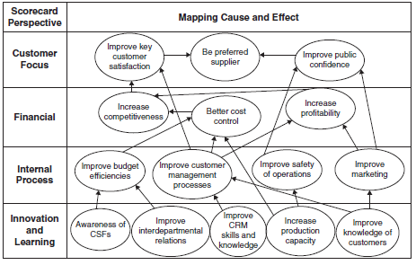
En resumen

Slide 18
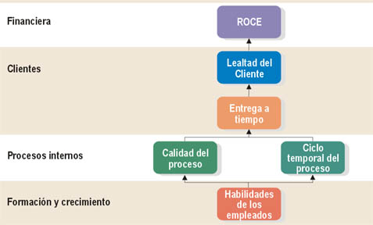
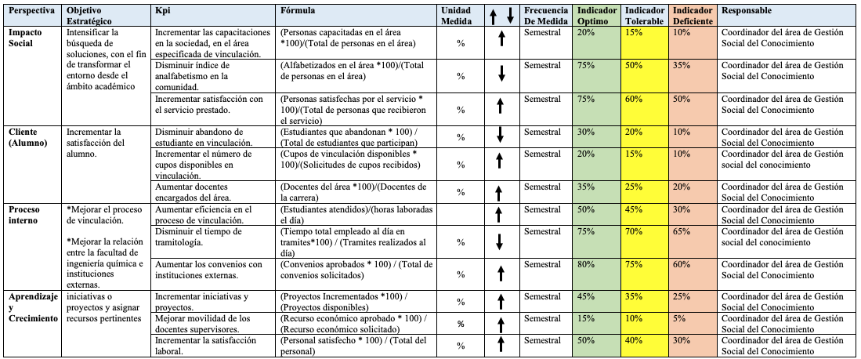
BSC

Slide 19
Producción & Operaciones I
Semestre iI, 2024
Ing. Jorge rodriguez

